Slide 1
Прочитаем разными способами
16 - 2 = 14
16 + 2 = 18

Slide 2
9 + 1 + 10 = 20
17 - 2 – 5 = 10
20 - 10 - 10 = 0

Slide 3
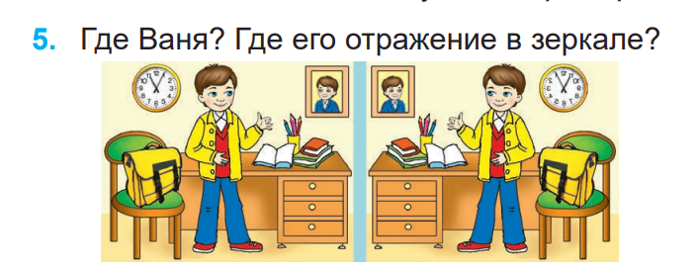

Slide 4
7
7
=
5
3
>
13
11
>
15
16
>

Slide 6
Тема урока:
Задачи на увеличение числа на несколько единиц

Slide 7
12 + 2 = 14 (к.)

Slide 8


13 + 2 = 15

Slide 9
16 +2=18
15 +2=17
14 +2=16

Slide 10
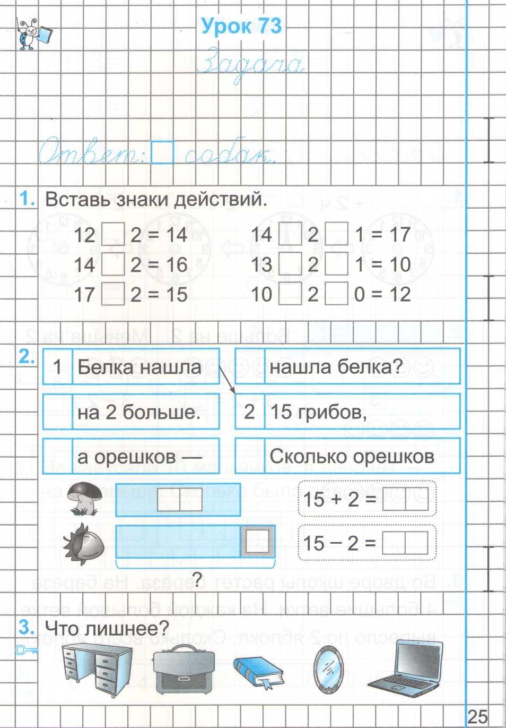
5 + 2 = 7 (с.)
Х
7

Slide 11
+
+
+
+
-
-
Х
-
+
+

Slide 12
6
4
3
5
15
17
2
Х

